Slide 1
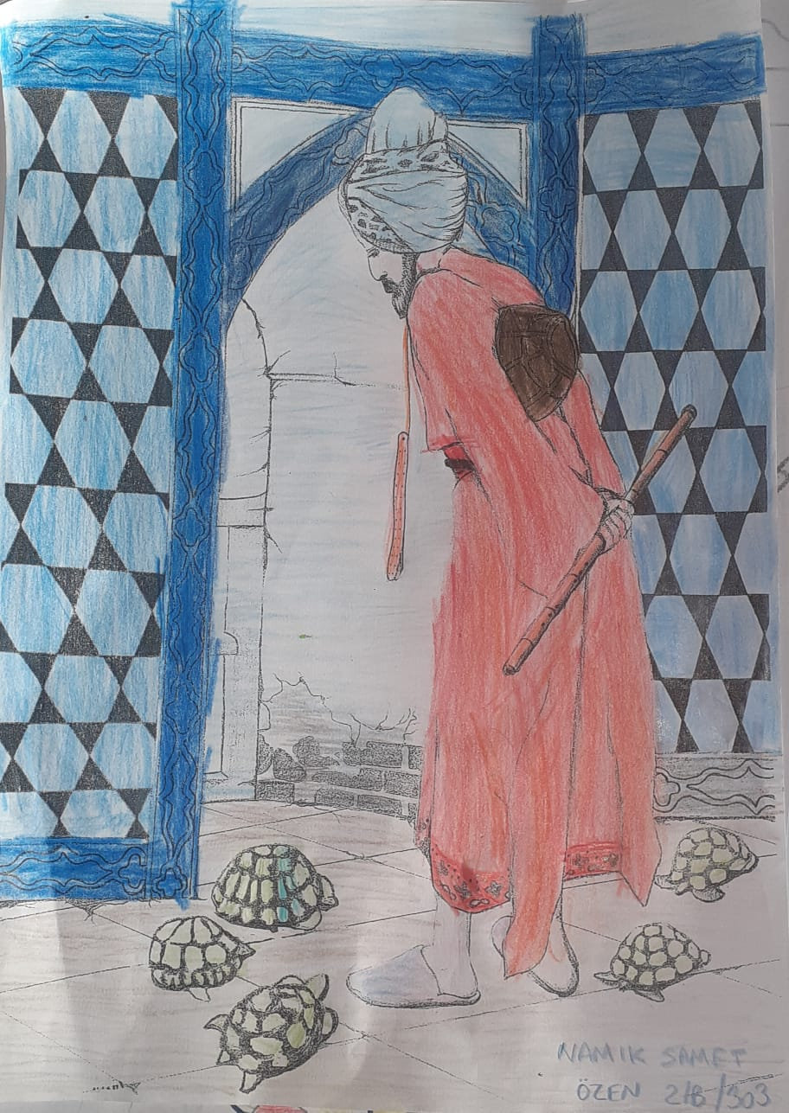
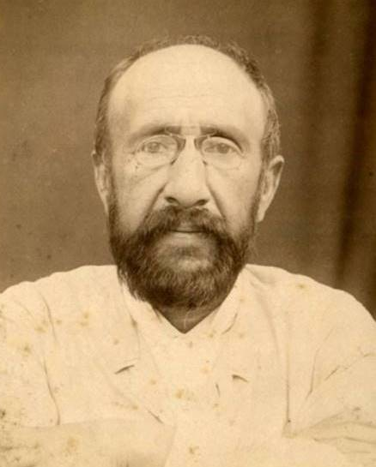
Our National Painters
Osman Hamdi Bey

Slide 2
The Most Valuable Painting in Turkish History: The Tortoise Trainer
Türk Tarihinin En Değerli Tablosu: Kaplumbağa Terbiyecisi
Kaplumbağa Terbiyecisi, genç, yaşlı, erkek, kadın, çocuk tüm herkesin belki evlerinde ucuz bir tabloda, kiminin uzun saatler sonucunda yapmaktan keyif duyduğu yapbozda gördüğünüz birkaç kaplumbağa ve kırmızı elbiseli derviş diyebileceğiniz bir adam!
Gerek yürek burkan hikayesiyle gerek hala büyük tartışmalara yol açan yorumlamasıyla gerekse de hala hafızalardan silinmeyen satış fiyatıyla bildiğimiz Osman Hamdi Bey’in ünlü eseri “Kaplumbağa Terbiyecisi” bugün hala pek çok soru işaretiyle ve tüm ihtişamıyla Türk resim sanatının mihenk taşlarından biri olmaya devam ediyor.
Asıl tartışmalar yapıldığı günlerde, kaplumbağa terbiye eden bir meslek olup olmadığına dairdi. Bu tartışmaların fitilini ateşleyen diğer bir unsur da Osman Hamdi Beyin birçok yeniliği zamanın gelişmelerine direnen bir toplum ortamında getirmiş olmasıydı. Aslında şöyle bahsedilir Osman Hamdi Bey’den:
“Osman Hamdi Bey hayatı boyunca kimsenin bilmediği meslekler yapmıştı. Ressam olmuştu en başta. Sonra müze müdürü. Bir arkeolog. Ardından da Güzel Sanatlar Akademisi müdürü. Onun kaplumbağa terbiyecisinden farkı yoktu aslında.”
The Tortoise Trainer is a man you can call a red-dressed dervish and a few turtles you see in a cheap painting at home, in a jigsaw puzzle that some people enjoy doing after long hours, young, old, male, female, child all!
Osman Hamdi Bey's famous work "The Tortoise Trainer" , which we know for its heart-wrenching story, its interpretation that still causes great controversy, and its price that is still remembered, continues to be one of the cornerstones of Turkish painting, with many question marks and all its glory.
In the days when the main debates were about whether tortoise taming was a profession or not. Another factor that ignited these discussions was that Osman Hamdi Bey brought many innovations in a society that resisted the developments of the time. In fact, Osman Hamdi Bey is mentioned as follows:
“Osman Hamdi Bey had done professions that no one knew throughout his life. He was a painter at first. Then the museum director. An archaeologist. Then the director of the Academy of Fine Arts. In fact, he was no different from the tortoise trainer.”

Slide 3
Kaplumbağa Terbiyecisi Ne Anlama Geliyor?
Kaplumbağa Terbiyecisi resminin ne anlattığına dair birçok görüş bulunmaktadır. Ancak bu konu hakkında genel olarak hakim olan görüşlerden bahsetmek daha yerinde olur:
Tabloda elinde bir ney olan erkek figürünün Osman Hamdi Beyin kendisi olduğuna dair algı güçlüdür. Buna dayanak olarak da sanatçının Doğu kültürünü yansıtan kıyafetler giyerek fotoğraf çektirdiğini ve daha sonra resimlerine başladığını gösterirler. Sanatçının resme Bursa Yeşil Cami’de başladığı ve atölyesinde tamamladığı rivayet edilir.
Kırmızı kaftanlı derviş kıyafetiyle kamburu çıkmış bir adam, marul yemekle meşgul birkaç kaplumbağaya bakmaktadır. Adamın yüz ifadesinden yorgun ve karamsar olduğu yorumu çıkarılmaktadır. Sırtında yer alan nakkare ve mızrapla birlikte elinde bulunan ney ile birlikte kaplumbağaları terbiye etmeye çalışıyor.
Yani sanat üzerinden işini yapma hayretinde. Ancak kaplumbağalar direniyor ve onu yormuş gözüküyor. İşte bir toplumu değiştirmek için bütün hayatını adayan Osman Hamdi Beyin insanların duruma bakış açısını, değişimlere karşı direncini, gelişmenin ne kadar yavaş yürüdüğünü, toplum tarafından önüne getirilen engellere karşı bir serzenişidir derler Kaplumbağa Terbiyecisi tablosu için!
İNGİLİZCE METİN BİR SONRAKİ SAYFADA

Slide 4

What Does Turtle Trainer Mean?
There are many opinions on what the Turtle Trainer painting represents. However, it would be more appropriate to talk about the generally prevailing views on this subject:
There is a strong perception that the male figure holding a ney in the painting is Osman Hamdi Bey himself. As a basis for this, they show that the artist wore clothes reflecting the Eastern culture and took pictures and then started his paintings. It is rumored that the artist started painting in Bursa Yeşil Mosque and completed it in his workshop.
A hunchbacked man in a red robed dervish outfit looks at a few turtles busy eating lettuce. From the man's facial expression, it is interpreted that he is tired and pessimistic. With the nakkare and the plectrum on his back, he is trying to tame the turtles with the ney in his hand.
In other words, he is in awe of doing his work through art. However, the turtles are resisting and seem to tire him out. They say that Osman Hamdi Bey, who devoted his whole life to change a society, reflects people's perspective on the situation, his resistance to changes, how slow progress is, and a reproach against the obstacles brought by the society for the Tortoise Trainer painting!

Slide 5
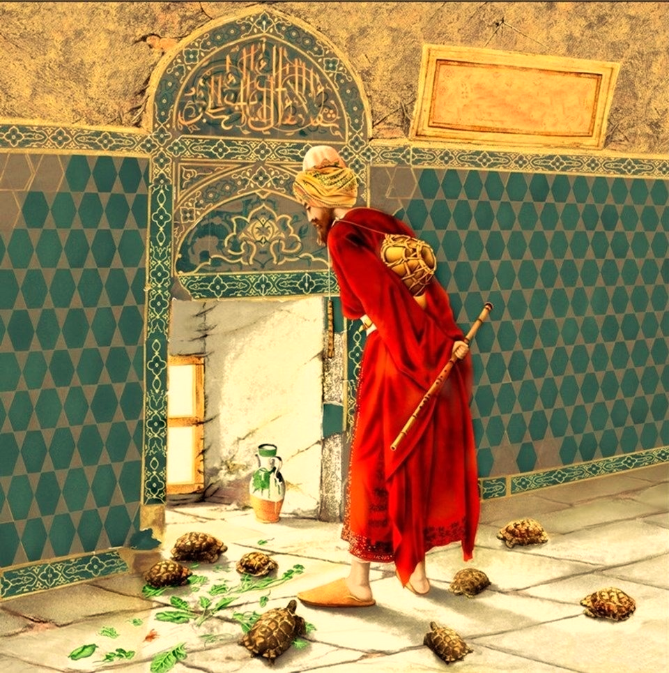
Türk Tarihinin En Değerli Tablosu: Kaplumbağa Terbiyecisi
Kaplumbağa Terbiyecisi tablosunu böyle değerli yapan şey; çözülemeyen yorumlama sırrı mıdır, yoksa tarihe geçen satış fiyatı mıdır bilinmez ama; tek gerçek bu eserin Türk tarihinde birçok açıdan en değerli yapıt olduğudur. 2004 yılında Erol Aksoy’un varlığına TMSF el koyar. Daha sonra açık arttırma ile tablo satışa çıkarılır. O dönem çekişme iki yeni müze arasında kıyasıya geçer: İstanbul Modern ve Pera Müzesi.
Sonuçta Türk tarihinin bir tablo için en yüksek değerini ödeyen Suna ve İnan Kıvanç çifti Kaplumbağa Terbiyecisi resminin Pera Müzesi’ne götürülmesini sağlar. İşte günümüzde hala bu müzenin en değerli eserlerinden biri olarak sergilenmektedir. Bu olaydan sonra Kaplumbağa Terbiyecisi yediden yetmişe herkesin bildiği ve Osman Hamdi Beyin önüne geçen büyük bir eser olur.

Slide 6
The Most Valuable Painting in Turkish History: The Tortoise Trainer
What makes the Turtle Trainer so valuable; It is not known whether it is the mystery of interpretation that cannot be solved or whether it is the sale price that went down in history; The only truth is that this work is the most valuable work in Turkish history in many ways. In 2004, the assets of Erol Aksoy were seized by the SDIF. The painting is then put up for sale by auction. At that time, the conflict between two new museums: Istanbul Modern and Pera Museum.
As a result, the couple, who paid the highest value for a painting in Turkish history, ensured that the Turtle Trainer was taken to the Pera Museum. Today, it is still exhibited as one of the most valuable works of this museum. After this event, the Tortoise Trainer became a great work that everyone knows from seven to seventy and surpasses Osman Hamdi Bey.

Slide 7
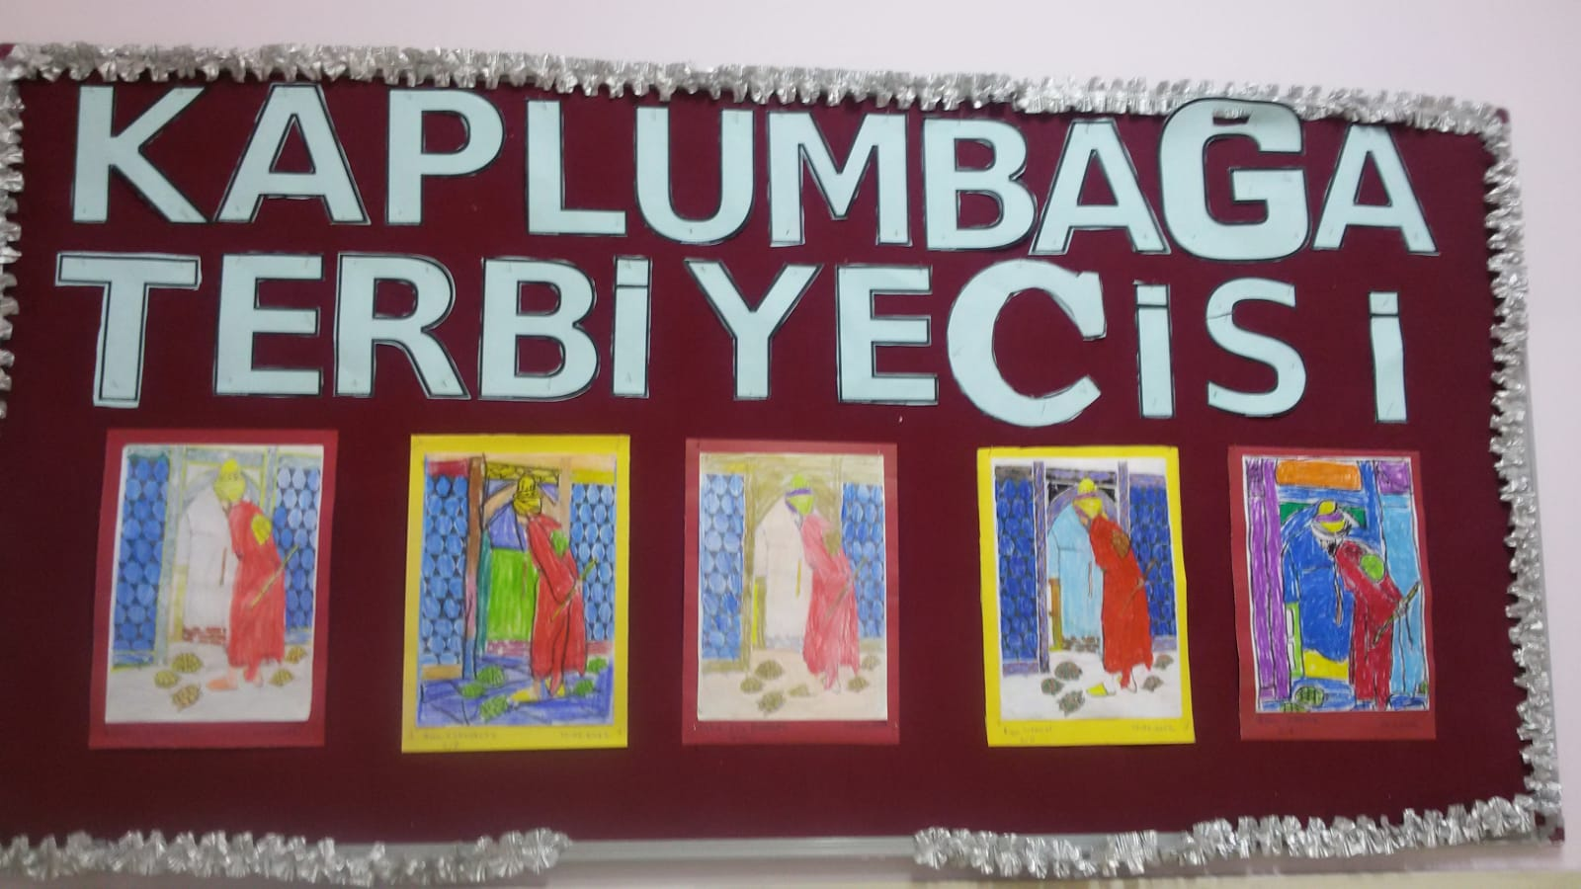

Slide 8
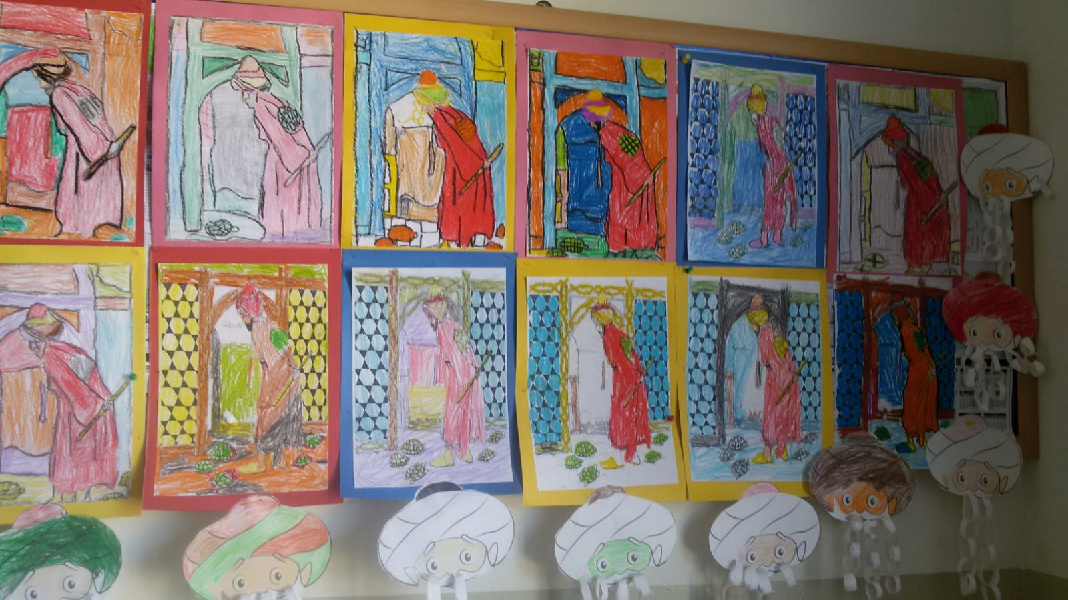

Slide 9
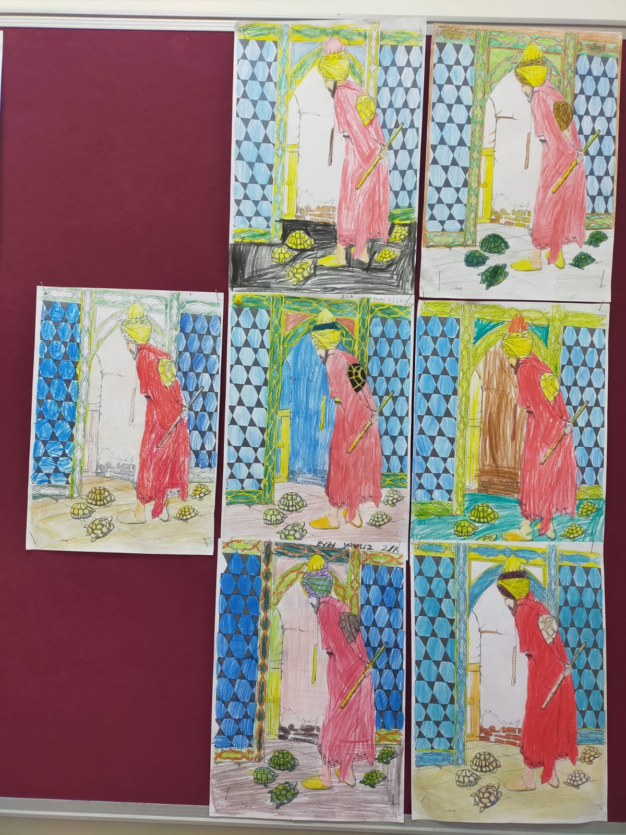
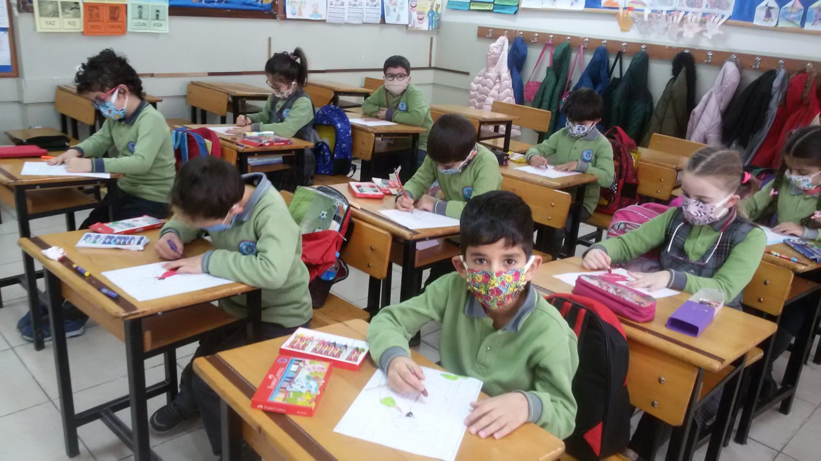

Slide 10
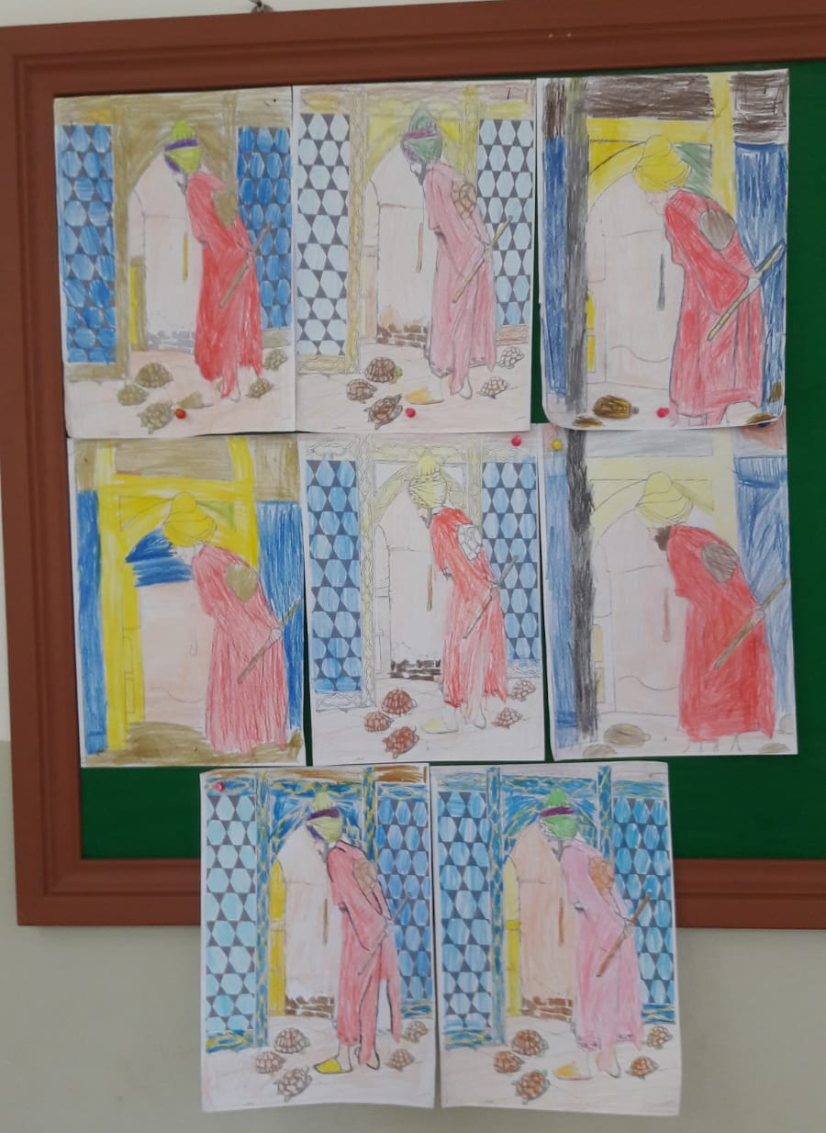
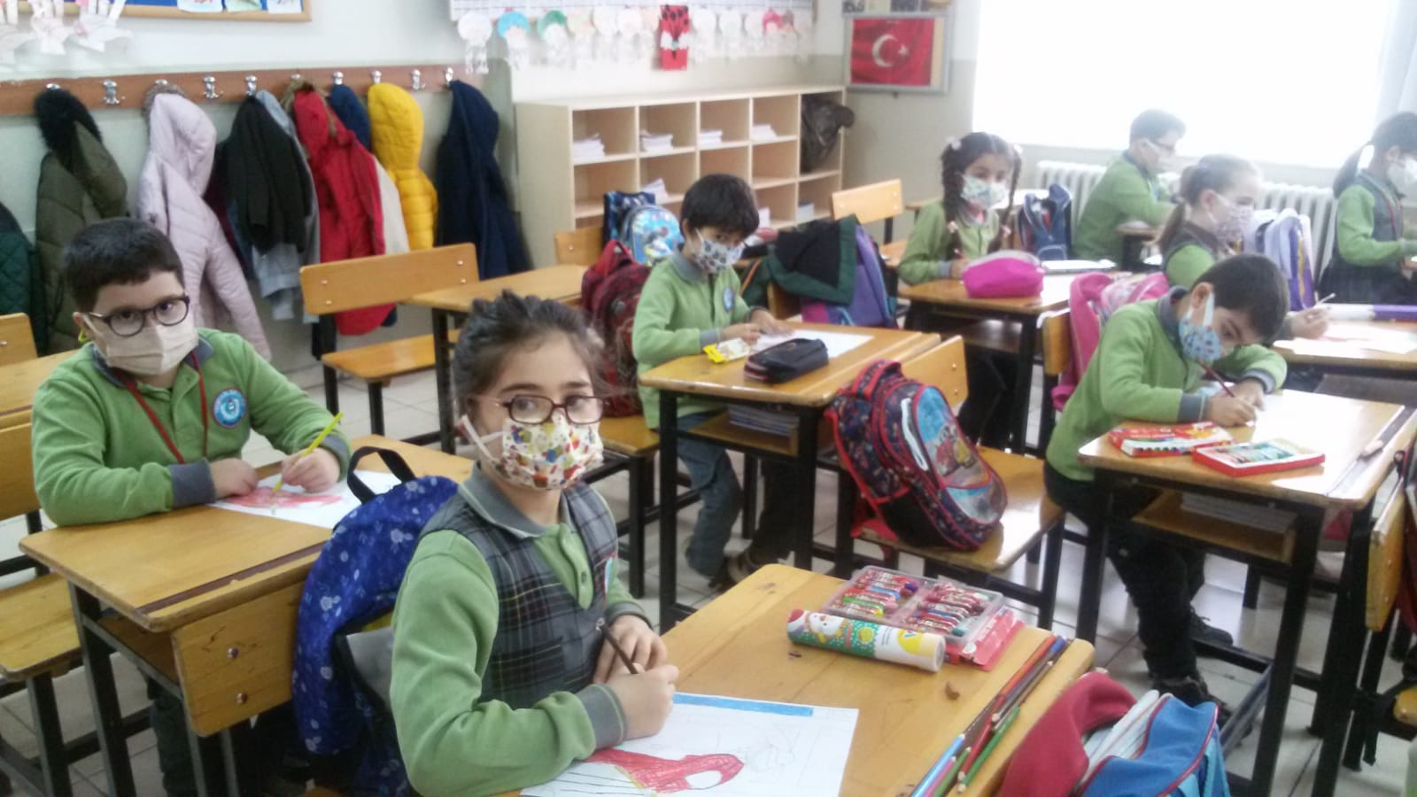

Slide 11
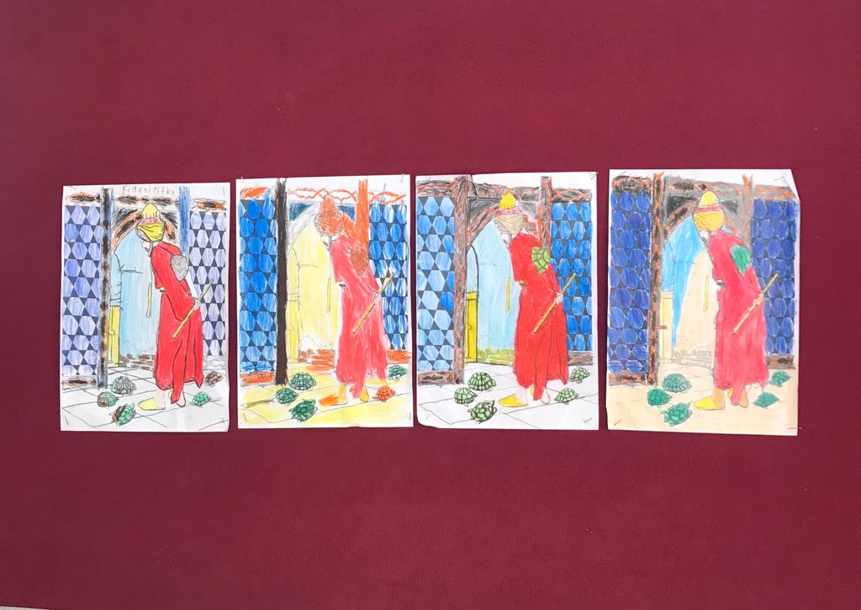

Slide 12
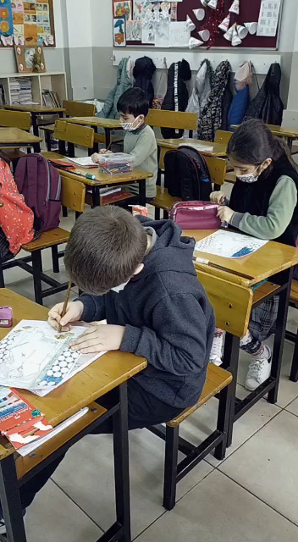

Slide 13
Thanks …

